Slide 1
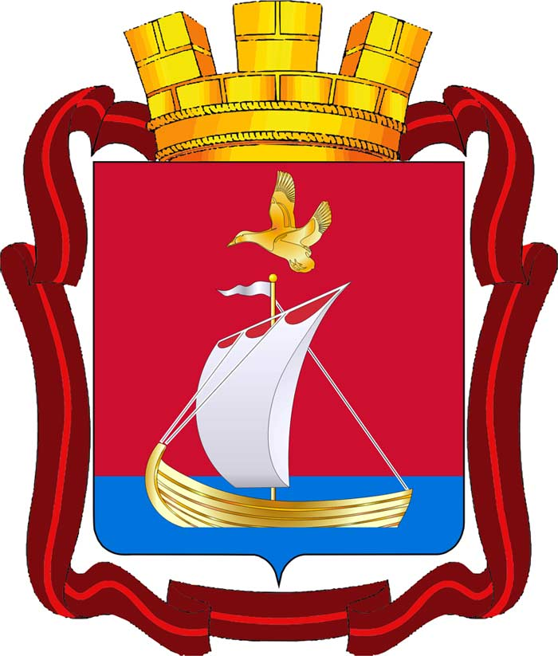
Город у белого моря.
Выполнил:
Лерман Ярослав
Руководитель:
Зелинская А.И.
Педагог дополнительного
образования

Slide 2
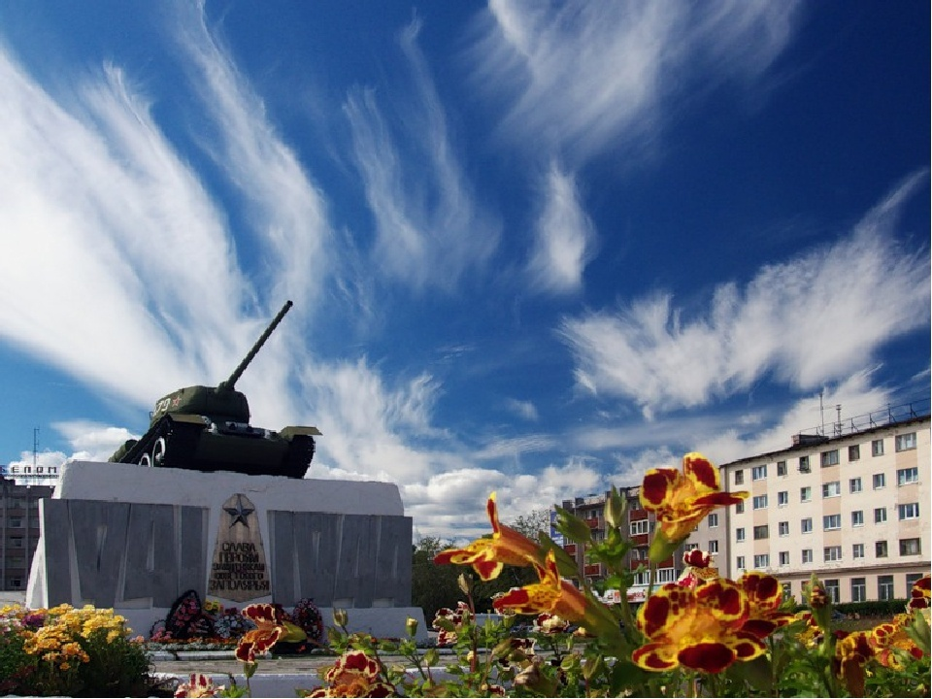
Кандалакша
Кандалакша – одно из первых поселений на Кольской земле.
В 2017 году город отмечал 500 - летие.
В 1938 году поселению присвоен статус города.

Slide 3
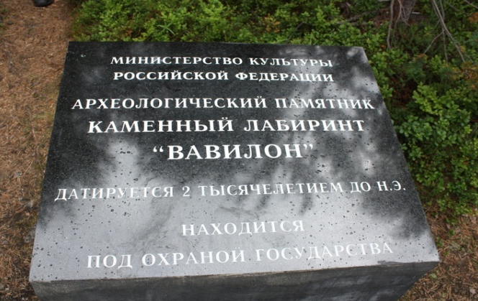
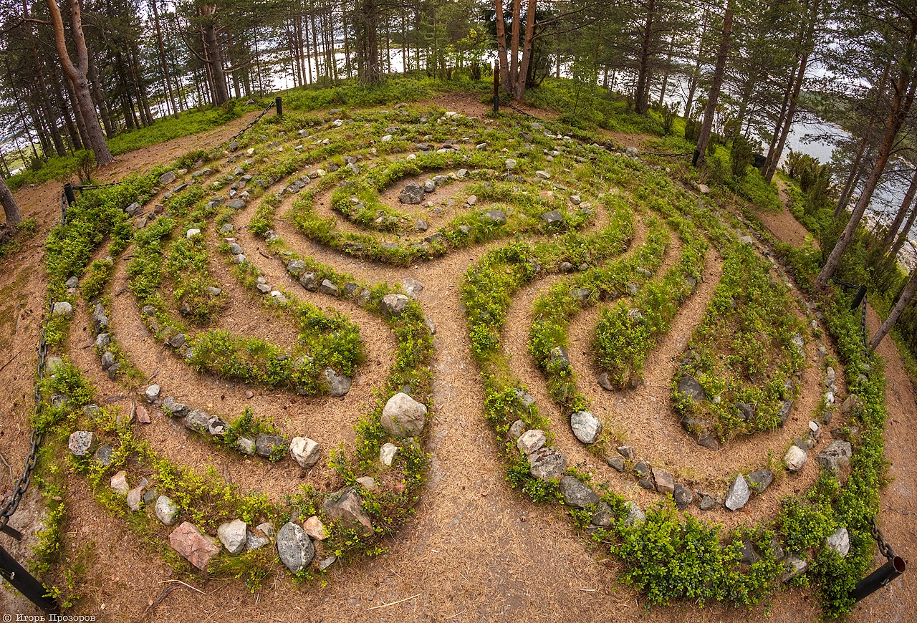
Мозаика истории
По мнению учёных, стоянки древних относятся к V – IV тысячелетиями до нашей эры, в том числе « Кандалакшский Вавилон»

Slide 4
Мозаика истории
Кольский полуостров был одной из самых отсталых окраин России.
Здесь проживали русские-поморы, саами, коми, карелы, занимавшиеся морским и лесным промыслом, охотой, оленеводством.

Slide 5
Мозаика истории
На правом берегу в «устье Нивы реки» к 1526 году, как говорится в летописи, была воздвигнута церковь Рождества Иоанна Предтечи.
Село Кандалакша состояло из 2-х частей разделенных бурной рекой Нивой.

Slide 6
Мозаика истории
С x века Кандалакша была своего рода маяком.
Продвижение на Кольский полуостров за пушниной, «Рыбьим зубом», «салом китовым и тресковым» лежало с юга, вдоль Кандалакшского залива. Отсюда и дальше на север тропой или по побережью на восток.

Slide 7
Мозаика истории
Промышленное оживление края начинается лишь во второй половине XIX века.
В 1868 году сюда переселяются несколько сот финнов и норвежцев и 3-4 тысячи русских.

Slide 8
Мозаика истории
В Кандалакше к этому времени развиваются сельдяной и семужий промыслы.
Создавались рыболовные артели .
Строились тони.

Slide 9
Мозаика истории
В 1890 году лесопромышленник Н.О. Шарвин, возглавлявший фирму «Н. Русанов сын» построил первый в Заполярье лесопильный завод, который расположился на острове Берёзовом, там, где река Ковда впадает в Кандалакшский залив.
В 1899 году такой же завод построили на острове Оленьем. Его хозяином была шведская фирма «Г. Ослунд».
В 1901 году англичанин К. Стюарт построил третий лесопильный завод на острове Овечьем.

Slide 10
Мозаика истории
I мировая война , блокада портов Черного и Балтийского морей заставили экстренно приступить к сооружению для нужд обороны железнодорожного пути к берегам Ледовитого океана.
К осени 1916 года была закончена тысячекилометровая железная дорога.

Slide 11
Мозаика истории
Вслед за Октябрьской революцией 1917 года, за которой англичане, французы подвергли военной интервенции, вплоть до 1920 года, весь Кольский полуостров был оторван от «большой земли».

Slide 12
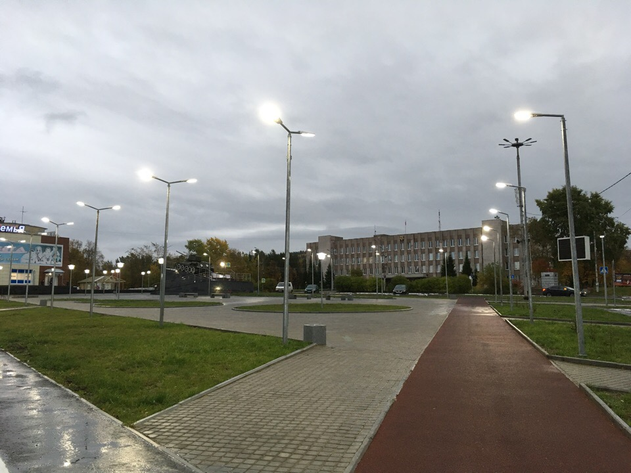
За последние годы наш город преобразился. Изменился облик Центральной площади, появилась аллея Дружбы, благоустраиваются дворы.

Slide 13
17 декабря 2017 в Кандалакше состоялось торжественное открытие Аллеи Дружбы на ул. 50 лет Октября. Она пополнилась новой малой архитектурной формой. На торжественном открытии Аллеи была представлена скульптура гренландского тюленя. Выбор животного не случаен — в Кандалакшский залив часто приплывают тюлени. Художник В.Мыздриков назвал тюленя Григорием, так как это имя созвучно со словом «гренландский».

Slide 14
В конце августа 2018 на Аллее Дружбы был установлен туристский указатель с расстояниями до городов-побратимов Кемиярви и Питео, а также до Саллы, Умбы, Мурманска, Санкт-Петербурга и Москвы.

